Slide 1
Формирование функциональной грамотности обучающихся: задачи и пути решения
09.01.2025

Slide 2
Говори не о том, что прочел, а о том, что понял.
Практические дела всегда говорят громче, чем слова.

Slide 3
Какие методические приёмы Вы можете отметить в деятельности учителя?

Slide 4
Почему понятие функциональной грамотности является актуальным для современной школы?
Изменения в мировой экономике XXI века, породившие необходимость приспособления к конкурентной экономической среде, обострили проблемы качества образования, поскольку «образовательный интеллект» населения рассматривается как важнейший стратегический ресурс государства.

Slide 5
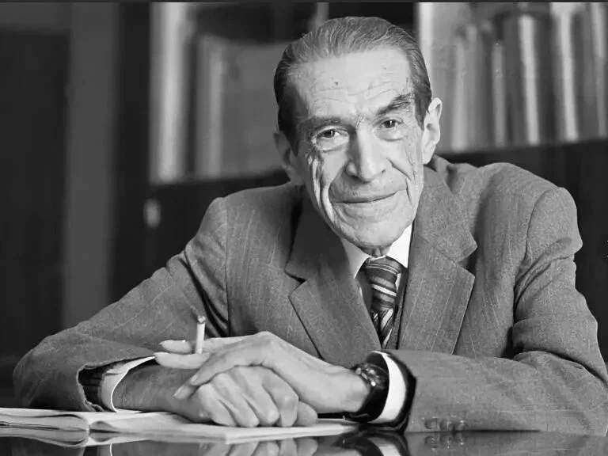
А.Н.Леонтьев: «Функционально грамотный человек— это человек, который способен использовать все постоянно приобретаемые в течение жизни знания, умения и навыки для решения максимально широкого диапазона жизненных задач в различных сферах человеческой деятельности, общения и социальных отношений».

Slide 6
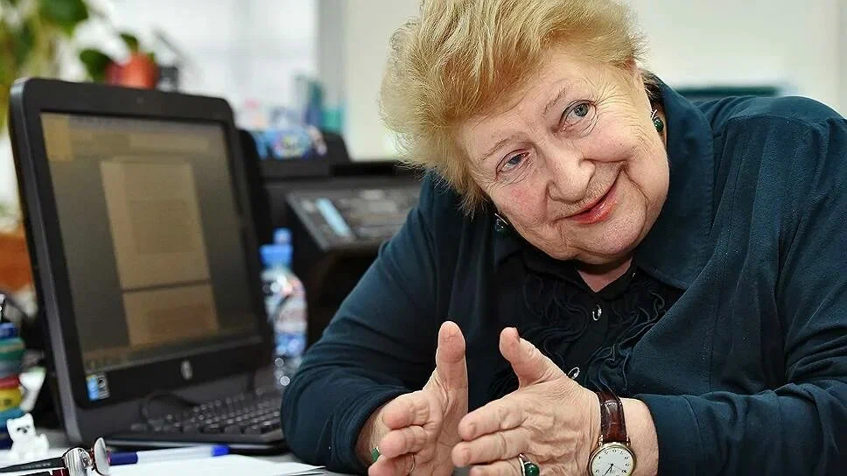
Виноградова Н.Ф.: «Функциональная грамотность сегодня — это базовое образование личности. Ребенок должен обладать:
готовностью успешно взаимодействовать с изменяющимся окружающим миром;
возможностью решать различные (в том числе нестандартные) учебные и жизненные задачи;
способностью строить социальные отношения…;
совокупностью рефлексивных умений, обеспечивающих оценку своей грамотности, стремление к дальнейшему образованию…»

Slide 7
«Умение человека грамотно, квалифицированно функционировать во всех сферах человеческой деятельности: работе, государстве, семье, здоровье, праве, политике, культуре».

Slide 8
Некоторые проблемы функционально неграмотных:
-трудно быть покупателем и выбрать необходимый товар;
- трудно быть пациентом (т.к. при покупке лекарства непонятна инструкция по его применению, побочные эффекты, правила применения и т.д.);
-сложно быть путешественником;
-оплата счетов, заполнение налоговых квитанций и банковских документов, оформление почтовых отправлений и писем вызывает трудности;
-проблемы, связанные с воспитанием детей: порой не могут прочитать письмо учителя, боятся визита к нему, им трудно помочь ребенку с выполнением домашнего задания и т.д.;
-проблемы с бытовыми электроприборами, невозможность разобраться в инструкциях к ним;
-неумение работать с компьютерами и другими аналогичными системами.

Slide 9
Основные направления формирования функциональной грамотности
- Математическая грамотность
- Читательская грамотность
- Естественнонаучная грамотность
- Финансовая грамотность
- Глобальные компетенции
- Креативное мышление

Slide 10
Математическая грамотность – это способность индивидуума формулировать, применять и интерпретировать математику в разнообразных контекстах

Slide 11
Читательская грамотность - способность человека понимать и использовать письменные тексты, размышлять о них и заниматься чтением для того, чтобы достигать своих целей, расширять свои знания и возможности, участвовать в социальной жизни.

Slide 12
Естественнонаучная грамотность – это способность человека занимать активную гражданскую позицию по вопросам, связанным с естественными науками, и его готовность интересоваться естественнонаучными идеями.

Slide 13
Финансовая грамотность включает знание и понимание финансовых терминов, понятий и финансовых рисков, а также навыки, мотивацию и уверенность, необходимые для принятия эффективных решений в разнообразных финансовых ситуациях, способствующих улучшению финансового благополучия личности и общества, а также возможности участия в экономической жизни.

Slide 14
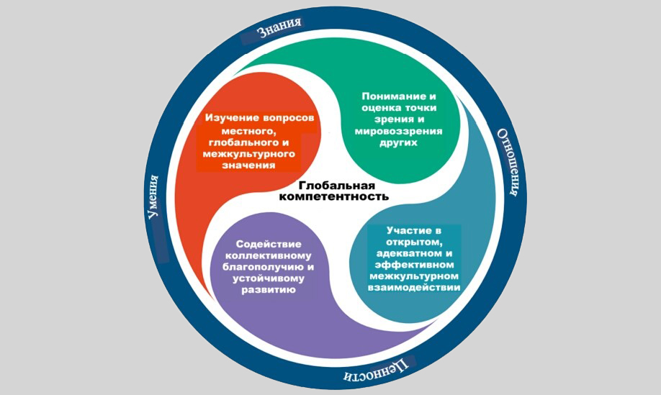

Slide 15
Креативное мышление - способность продуктивно участвовать в процессе выработки, оценки и совершенствовании идей, направленных на получение инновационных (новых, новаторских, оригинальных, нестандартных, непривычных) и эффективных (действенных, результативных, экономичных, оптимальных) решений и/или знаний, нового эффектного (впечатляющего, вдохновляющего, необыкновенного, удивительного и т.п.) выражения воображения.

Slide 16
Формирование функциональной грамотности школьников возможно через решение трех основных задач:
1)Достижение уровня образованности, соответствующего потенциалу учащегося и обеспечивающего дальнейшее развитие личности и возможность преодоления образования, в том числе и путем самообразования.
2)Формирование у каждого учащегося опыта творческой социально значимой деятельности в реализации своих способностей средствами ИКТ.
3)Накопление у учащихся опыта общения и взаимодействия на гуманистических отношениях.

Slide 17
Для успешного развития функциональной грамотности необходимо соблюдать условия:
• обучение на уроках должно носить деятельностный характер;
• учебный процесс ориентирован на развитие самостоятельности и ответственности ученика за результаты своей деятельности;
• предоставляется возможность для приобретения опыта достижения цели;
• правила аттестации отличаются чёткостью и понятны всем участникам учебного процесса;
• используются продуктивные формы групповой работы;
• обеспечить переход от фронтальных форм обучения классного коллектива к реализации индивидуальной образовательной траектории каждого учащегося, в том числе с использованием интерактивных инновационных, проектно-исследовательских технологий, цифровой инфраструктуры.

Slide 18
использовать в обучении инновационные методы, современные образовательные и информационно-коммуникационные технологии, т.е. использовать технологии дистанционного обучения, применять on-line уроки лучших преподавателей.
психологическое содействие в выборе наиболее продуктивных методов и средств обучения;
совместное (коллегиальное) обсуждение процесса и результатов профессиональной деятельности.

Slide 19
ВСЕМ ПРОДУКТИВНОЙ РАБОТЫ НА ПЕДАГОГИЧЕСКОМ СОВЕТЕ!

